Slide 1
第九章 内部排序

Slide 2
排序
在进行数据处理时，经常需要进行查找操作，而为了提高查找的效率，通常希望待处理的数据按关键字大小有序排列，因为有序表可采用高效的查找方法。
可见，排序是计算机程序设计中的一种基础性操作，研究和掌握各种排序方法是非常重要的。
本章将介绍排序的基本概念和五类重要的内部排序方法。

Slide 3
第9章 内部排序
9.1 排序的基本概念
9.2 插入类排序
9.3 交换类排序
9.4 选择类排序
9.5 归并排序
9.6 分配类排序
9.7 本章小结

Slide 4

9.1 排序的基本概念
（1）排序的定义
（2）排序的稳定性
（3）排序的分类
（4）排序的基本操作
（5）待排序记录的存储方式
（6）排序算法评价的标准

Slide 5
排序的定义
排序：将一个数据元素（或记录）的任意序列，重新排列成一个按关键字有序的序列叫排序。
记录序列：{R₁,R₂,…,R_{n}}
关键字序列：{K₁,K₂,…,K_{n}}

Slide 6
排序的稳定性
假设k_{i}=k_{j}(1≤i ≤n, 1≤j ≤n,i≠j)
且在排序前的序列中R_{i}领先于R_{j}(即i<j)
若在排序后的序列中R_{i}仍领先于R_{j}，则称所采用的排序方法是稳定的；
反之，若在排序后的序列中R_{j}可能领先于R_{i}，则称所采用的排序方法是不稳定的。

Slide 7
排序的分类
（1）按排序方法的稳定性
  稳定的排序方法和不稳定的排序方法
（2）按待排序记录所在位置
  内部排序：当文件的数据量不太大时，排序过程中全部信息放在内存中处理的排序方法
  外部排序：当文件的数据量较大，排序过程中内存不足以存放全部信息时，排序过程中需要在内、外存之间不断地进行数据交换才能达到排序目的的排序方法

Slide 8
排序的分类
（3）按排序策略的不同，内部排序分为5类
  插入排序：直接插入、折半插入、希尔排序
  交换排序：冒泡排序、快速排序
  选择排序：简单选择、树形选择、堆排序
  归并排序：2-路归并排序
  基数排序

Slide 9
排序的分类
（4）按排序所需工作量
（主要是时间复杂度）
  简单的排序方法：T(n)=O(n²)
  先进的排序方法：T(n)=O(logn)
  基数排序：T(n)=O(d.n)

Slide 10
排序的基本操作
比较两个关键字大小
将记录从一个位置移动到另一个位置

Slide 11
待排序记录的存储方式
（1）以一维数组作为存储结构
  排序过程是对记录本身进行物理重排
  即通过比较和判定，把记录移到合适的位置
（2）以链表作为存储结构，又称链表排序
  排序过程中无需移动记录
  仅需修改指针既可

Slide 12
待排序记录的存储方式
（3）采用辅助表排序，又称地址排序
  有的排序方法难于在链表上实现；
  待排记录本身存储在连续的存储单元内；
  若需仍避免排序过程中的记录移动，可为文件建立一个辅助表（如包括关键字和记录的指针组成的索引表）；
  排序过程中只需对辅助表的表目进行物理重排，而不移动记录本身。

Slide 13
评价排序算法的标准
（1）算法执行时所需的时间
（2）算法执行时所需的空间
（3）算法本身的复杂度
一般排序算法所需的附加空间不大，所以排序的时间代价是重要标志。
  内排序算法的时间代价：主要用算法执行中关键字比较次数和记录移动次数来衡量
  外排序算法的时间代价：主要用访问外存的次数来衡量

Slide 14
数据类型的描述
#define MAXSIZE 20
typedef struct{
KeyTyPE key;
InfoType otherinfo;
}RedType; //记录类型
typedef struct{
RedType r[MAXSIZE+1];//r[0]闲置或作哨兵
int length;
}Sqlist; //顺序表类型

Slide 15
9.2 插入类排序
插入排序的基本思想：每次将一个待排序的记录，按其关键字的大小插入到前面已经排好序的表的适当位置，直至全部记录插完为止。
（1）直接插入排序 Straight Insertion Sort
（2）折半插入排序 Binary Insertion Sort
（3）2-路插入排序 * 2-way Insertion Sort
（4）表插入排序 * Table Insertion Sort
（5）希尔排序 Shell Sort

Slide 16
直接插入排序
（1）基本操作
（2）排序过程
（3）举例说明
（4）算法描述
（5）算法分析评价

Slide 17
直接插入排序
基本操作：
  将一个记录插入到已排好序的有序表中，从而得到一个新的、记录数增1的有序表。
  设置r[0]为“监视哨”，保存待插入记录的副本，自动控制循环的结束(在查找插入位置的过程中避免数组下标出界)。

Slide 18
直接插入排序
排序过程：
  整个排序过程为n-1趟插入；
  先将序列中第1个记录看成是一个有序子序列；
  然后从第2个记录开始，逐个进行插入，直至整个序列有序（稳定的）。

Slide 19
例
( )
49 38 65 97 76 13 27
i=2 38 (38 49) 65 97 76 13 27
i=3 65 (38 49 65) 97 76 13 27
i=4 97 (38 49 65 97) 76 13 27
i=5 76 (38 49 65 76 97) 13 27
i=6 13 (13 38 49 65 76 97) 27
i=7 (13 38 49 65 76 97) 27
27
27
38
49
65
76
97
j
j
j
j
j
j
排序结果：
(13 27 38 49 65 76 97)
稳定的排序方法

Slide 20
直接插入排序
算法描述：
void Insertsort( SqList L ) {
for( i=2; i<=L.length; i++ )
if( L.r[i].key<L.r[i-1].key ) {
L.r[0]=L.r[i];
for( j=i-1; L.r[0].key<L.r[j].key; j-- )
L.r[j+1]=L.r[j];
L.r[j+1]=L.r[0];
}
}

Slide 21
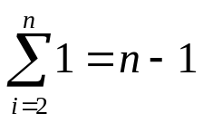
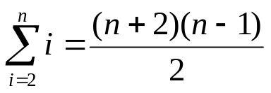

算法分析评价
时间复杂度：
  若待排序记录按关键字从小到大排列(正序)
    关键字比较次数：
    记录移动次数：0
  若待排序记录按关键字从大到小排列(逆序)
    关键字比较次数：
    记录移动次数：

Slide 22

算法分析评价
时间复杂度：
  若待排序记录是随机的，取平均值
    关键字比较次数：
    记录移动次数：
  所以，T(n)=O(n²)
空间复杂度：S(n)=O(1)

Slide 23
折半插入排序
（1）折半插入排序的引入
（2）折半插入排序的过程
（3）举例说明
（4）算法描述
（5）算法分析评价

Slide 24
折半插入排序
引入原因：
  当待排记录的数量n很小时，直接插入排序是一种很好的排序方法；
  当n很大时，不宜采用；
  改进措施：在直接插入排序的基础上，从减少关键字间的比较次数着手考虑。

Slide 25
折半插入排序
排序过程：
  用折半查找方法确定插入位置的排序。
  减少了关键字间的比较次数；
  而记录的移动次数未变。

Slide 26
例
(30) 13 70 85 39 42 6 20
i=2 13 (13 30) 70 85 39 42 6 20
…...
i=7 6 (6 13 30 39 42 70 85 ) 20
i=8 20 (6 13 30 39 42 70 85 ) 20
稳定的排序方法
l
m
h
i=8 20 (6 13 30 39 42 70 85 ) 20
l
m
h
i=8 20 (6 13 30 39 42 70 85 ) 20
l
m
h
i=8 20 (6 13 30 39 42 70 85 ) 20
h
l
i=8 20 (6 13 20 30 39 42 70 85 )
插入在high+1或low位置上

Slide 27
折半插入排序—算法描述
void Binsort( SqList L ) {
for(i=2;i<=L.length;i++ ){
L.r[0]=L.r[i]; low=1; high=i-1;
while(low<=high) {
m=(low+high)/2;
if(L.r[0].key<L.r[m].key) high=m-1;
else low=m+1;
}
for(j=i-1;j>=high+1;j--) L.r[j+1]=L.r[j];
L.r[high+1]=L.r[0]; //或 L.r[row]=L.r[0];
}
}

Slide 28
算法分析评价
时间复杂度： T(n)=O(n²)
因为仅减少关键字比较次数，记录移动次数未变
空间复杂度：S(n)=O(1)

Slide 29
2-路插入排序
（1）2-路插入排序
（2）2-路插入排序实现分析
（3）举例说明
（4）算法描述
（5）算法分析评价

Slide 30
2-路插入排序
在折半插入排序的基础上再改进，目的在于减少移动记录的次数，具体方法：
  另设一和L.r同类型的数组d
  首先，d.r[1]=L.r[1]，将d.r[1]看作是排好序的序列中处于中间位置的记录
  然后，从L.r中第2个记录起依次插入到d.r[1]之前(L.r[i].key<d.r[1].key)或之后(L.r[i].key>d.r[1].key)的有序序列中

Slide 31
2-路插入排序
具体实现：
  将d看成是一个循环向量
  设指针first指示排序过程中得到的有序序列中的第1个记录在d中的位置
  设指针final指示排序过程中得到的有序序列中的最后一个记录在d中的位置

Slide 32
例
50 42 67 85 72 04 15 42
i=1 50
first final
i=2 50 42
final
first
稳定的排序方法
i=3 50 67 42
final
first
i=4 50 67 85 42
final
first
i=5 50 67 72 85 42
final
first
i=6 50 67 72 85 04 42
final
first
i=7 50 67 72 85 04 15 42
final
first
i=8 50 67 72 85 04 15 42 42
final
first

Slide 33
2-路插入算法
#define M L.length
void Insertsort(SqList &L, SqList &d){
d.r[1]=L.r[1]; first=final=1;
for(i=2;i<=L.length;i++){
if(L.r[i].key<d.r[1].key){ … }
else { … }
}
}

Slide 34
2-路插入算法
if(L.r[i].key<d.r[1].key){
if(first==1) { d.r[M]=L.r[i]; first=M; }
else {
for(j=M;j>=first&&(L.r[i].key<d.r[j].key);j--);
if(j+1==first) { d.r[j]=L.r[i]; first=j; }
else{
for(k=first; k<=j; k++ ) d.r[k-1]=d.r[k];
d.r[j]=L.r[i];
first--;
}
}
}

Slide 35
2-路插入算法
if(L.r[i].key<d.r[1].key){ … }
else{
for(j=1;j<=final&&(L.r[i].key>=d.r[j].key);j++);
if(j-1==final) { d.r[j]=L.r[i]; final=j; }
else{
for(k=final;k>=j;k--) d.r[k+1]=d.r[k];
d.r[j]=L.r[i];
final++;
}
}

Slide 36
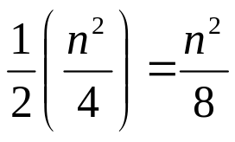
2-路插入算法分析
只能减少移动记录的次数，但不能绝对避免移动记录
当d.r[1].key最小或最大时，2-路插入排序完全失去它的优越性
记录移动的次数约为：
时间复杂度：T(n)=O(n²)
空间复杂度：S(n)=O(n)
若希望在排序过程中不移动记录，只有改变存储结构(静态链表)，进行表插入排序

Slide 37
表插入排序
（1）表插入排序的存储结构
（2）表插入排序的过程
（3）举例说明
（4）算法分析评价

Slide 38
表插入排序
待排序记录的存储结构：
  以静态链表作为待排记录序列的存储结构
  为了方便处理，下标为0的分量为表头结点，令表头结点记录的关键字取最大整数

Slide 39
表插入排序
排序过程：
  首先，将静态链表中数组下标为1的分量和表头结点构成一个循环链表
  然后，依次将下标为2到n的分量按关键字有序插入到循环链表中
  确定当前元素插入的位置，插入在哪个元素之后，仅需修改该元素和要插入元素的指针

Slide 40
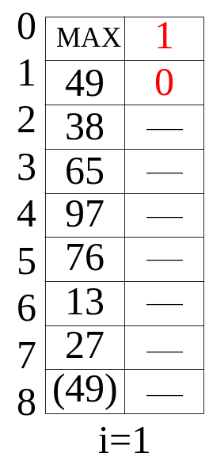
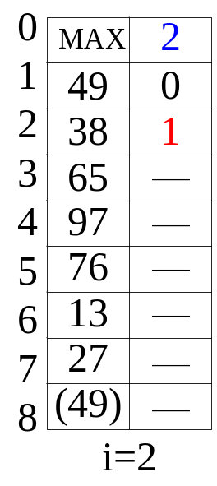
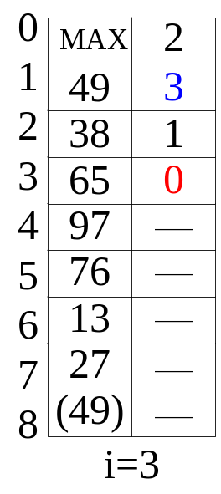
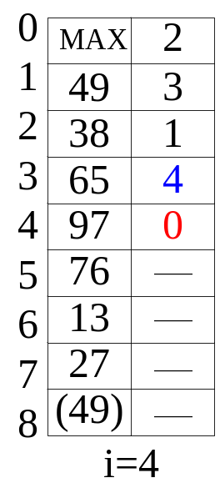
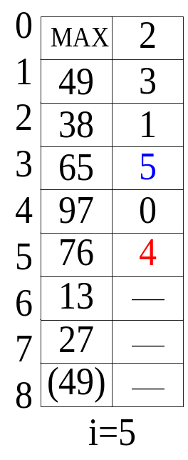
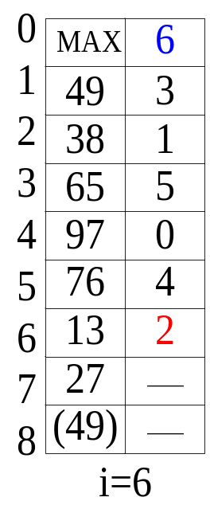
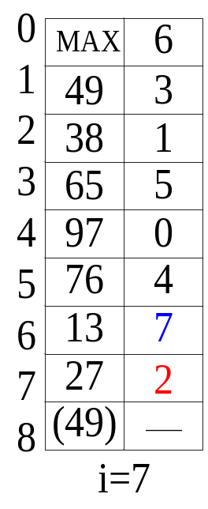
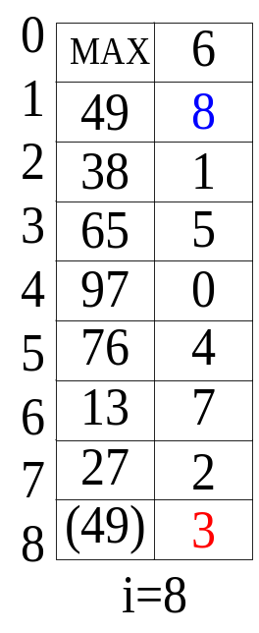
例
稳定的排序方法

Slide 41
算法分析评价
基本操作仍为将一记录插入到已排好序的有序表中
与直接插入排序的区别在于，仅以修改2n次指针代替移动记录
与直接插入排序在排序过程中所需进行的关键字比较次数相同
所以，T(n)=O(n²)
表插入排序的结果：静态有序链表

Slide 42
算法分析评价
表插入排序的结果为有序链表，只能对其进行顺序查找，不能随机查找
为实现有序表的折半查找，需对其进行重新排列Arrange，将第i个结点移至数组的第i个分量中

Slide 43
Arrange算法阅读
void Arrange(SLinkListType &SL){
p=SL.r[0].next; //p指向第一个记录的位置
for(i=1;i<SL.Length;i++){
while(p<i) p=SL.r[p].next; //找第i个记录，用p指向
q=SL.r[p].next; //q指向未调整的表尾
if(p!=i){
SL.r[p]<->SL.r[i];
SL.r[i].next=p; //指向被移走的记录，以后可找回
}
p=q; //p指向未调整的表尾，为找第i+1个记录做准备
}
}

Slide 44
希尔排序
（1）希尔排序的引入
（2）希尔排序的过程
（3）举例说明
（4）算法描述
（5）算法分析评价

Slide 45
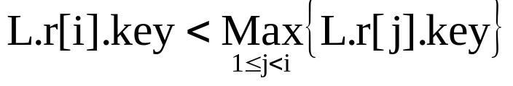
希尔排序
直接插入排序算法时间复杂度为O(n²)，但是若待排记录序列为“正序”时，时间复杂度可提高至为O(n)
若待排序列按关键字“基本有序”时，直接插入排序的效率可大大提高
基本有序，即序列中具有特征
的记录较少
由此引入希尔排序

Slide 46
希尔排序
希尔排序又称为缩小增量排序
希尔排序的基本思想：
  先将整个待排记录序列分割成若干子序列分别进行直接插入排序；
  待整个序列“基本有序”时，再对全体记录进行一次直接插入排序。

Slide 47
希尔排序
排序过程：
  先取一个正整数d1<n，将序列按相隔d1划分为若干子序列，分别对每个子序列进行直接插入排序，称为一趟希尔排序；
  然后取d2<d1，重复上述划分和排序操作；
  直至di=1，即最后对整个序列进行一趟直接插入排序

Slide 48
例
49 38 65 97 76 13 27 49 55 4
初始：
取d1=5
一趟分组：
49 38 65 97 76 13 27 49 55 4
不稳定的排序方法
一趟排序：
13 27 49 55 4 49 38 65 97 76
取d2=3
二趟分组：
13 27 49 55 4 49 38 65 97 76
二趟排序：
13 4 49 38 27 49 55 65 97 76
取d3=1
三趟分组：
13 4 49 38 27 49 55 65 97 76
三趟排序：
4 13 27 38 49 49 55 65 76 97

Slide 49
希尔排序算法
void ShellSort(SqList &L,int d[],int t)
{ for(k=0;k<t;t++) ShellInsert(L,d[k]); }
void ShellInsert(SqList &L,int dk){
for(i=1+dk; i<=L.Length; i++)
if( L.r[i].key<L.r[i-dk].key ){
L.r[0]=L.r[i];
for(j=i-dk;j>0&&L.r[0].key<L.r[j].key;j=j-dk)
L.r[j+dk]=L.r[j];
L.r[j+dk]=L.r[0];
}
}

Slide 50
算法分析评价
希尔排序中子序列的构成不是简单的逐段分割，而是将相隔某个增量的记录组成一个子序列。
希尔排序可提高排序速度，因为：
  分组后n值减小，n²更小，而T(n)=O(n²),所以T(n)从总体上看是减小了。
  关键字较小的记录跳跃式前移，在进行最后一趟增量为1的插入排序时，序列已基本有序。

Slide 51
算法分析评价
希尔排序的分析是一个复杂的问题，因为它的时间是所取增量序列的函数，这涉及到一些数学上尚未解决的难题。
到目前为止尚未有人求得一种最好的增量序列，但大量的研究已得出一些局部的结论。如有人指出，当增量序列为d[k]=2^{t-k+1}-1时(t为排序的趟数)，希尔排序的时间复杂度为O(n^{3/2})。

Slide 52
算法分析评价
增量序列取法较复杂，可有多种取法，但需注意：
  应使增量序列中的值没有除1之外的公因子
  最后一个增量值必须为1

Slide 53
9.3 交换类排序
交换排序的基本思想：两两比较待排序记录的关键字，若其次序相反，则进行交换，直到没有逆序的记录为止。
（1）起泡排序 Bubble Sort
（2）快速排序 Quick Sort

Slide 54
起泡排序
（1）起泡排序的过程
（2）举例说明
（3）算法描述
（4）算法分析评价

Slide 55
起泡排序的过程
将第一个记录的关键字与第二个记录的关键字进行比较，若为逆序r[1].key>r[2].key，则交换；
然后比较第二个记录与第三个记录；
依次类推，直至第n-1个记录和第n个记录比较为止——第一趟冒泡排序结束。
结果使关键字最大的记录被安置在第n个位置。

Slide 56
起泡排序的过程
对前n-1个记录进行第二趟冒泡排序，结果使关键字次大的记录被安置在第n-1个位置；
重复上述过程，直到“在一趟排序过程中没有进行过交换记录的操作”为止（起泡排序结束的条件）。

Slide 57
例
38
13
13 27 30 38
13 27 30
49 38 65 97 76 13 27 30
38 49 65 76 13 27 30 97
38 49 65 13 27 30 76
38 49 13 27 30 65
38 13 27 30 49
49
38
13
27
38
稳定的排序方法
49
30
13
27
49
65
30
76
13
27
38
27
49
76
30
97
65
13
30
97
76
65
27
30
76
97
97
初始关键字
第一趟
第二趟
第三趟
第四趟
第五趟
第六趟

Slide 58
起泡排序算法
void Bubble_sort (SqList L) {
flag=1; m=L.length-1 ;
while((m>=1)&&(flag==1)) {
flag=0;
for(j=1;j<=m;j++)
if(L.r[j].key>L.r[j+1].key)
{ L.r[j]<->L.r[j+1]; flag=1; }
m--;
}
}

Slide 59
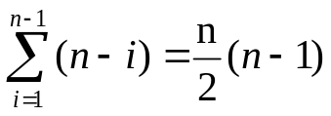
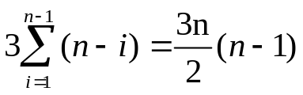
算法分析评价
时间复杂度：
  最好情况（正序）
    比较次数：n-1
    移动次数：0
  最坏情况（逆序）
    比较次数：
    移动次数：
空间复杂度：S(n)=O(1)

Slide 60
快速排序
（1）快速排序的基本思想
（2）快速排序的过程
（3）举例说明
（4）算法描述
（5）算法分析

Slide 61
快速排序
基本思想：
  通过一趟排序，将待排序记录分割成独立的两部分
  其中一部分记录的关键字均小于另一部分记录的关键字
  分别对这两部分记录进行排序，以达到整个序列有序

Slide 62
快速排序过程
对r[1……n]中记录进行一趟快速排序，附设两个指针low和high，设枢轴pivotkey记录rp=r[1]，x=rp.key
  初始时令low=1,high=n
  首先从high所指位置向前搜索第一个关键字小于x的记录，并和rp交换
  再从low所指位置起向后搜索，找到第一个关键字大于x的记录，和rp交换
  重复上述两步，直至low==high为止
  再分别对两个子序列进行快速排序，直到每个子序列只含有一个记录为止

Slide 63
x
例
27
13
49
49
97
49
49
65
初始关键字： 49 38 65 97 76 13 27 50
high
high
low
low high
high
high
low
high
low
low
low
low
low
high
high
完成一趟排序： ( 27 38 13) 49 (76 97 65 50)
分别进行快速排序： ( 13) 27 (38) 49 (50 65) 76 (97)
快速排序结束： 13 27 38 49 50 65 76 97
不稳定的排序方法

Slide 64
快速排序算法
实现快速排序中的一次划分
int Partition (SqList L,int low,int high){
pivotkey=L.r[low].key;
while(low<high){
while(low<high&&L.r[high].key>=pivotkey) --high;
L.r[low]<—>L.r[high];
while(low<high&&L.r[low].key<=pivotkey) ++low;
L.r[high]<—>L.r[low];
}
return low;
}
交换前low为枢轴，交换后high为枢轴
交换前high为枢轴，交换后low为枢轴

Slide 65
快速排序算法
具体实现上述算法时，每交换一对记录需进行3次记录移动操作；
而实际上，在排序过程中对枢轴记录的赋值是多余的，因为只有在一趟排序结束时，即low=high的位置才是枢轴记录的最后位置。
可改写上述算法，先将枢轴记录暂存在r[0]位置上，排序过程中只作r[low]或r[high]的单项移动，直到一趟排序结束后再将枢轴记录移至正确的位置上。

Slide 66
快速排序算法
int Partition (SqList L,int low,int high){
L.r[0]=L.r[low]; pivotkey=L.r[low].key;
while(low<high){
while(low<high&&L.r[high].key>=pivotkey) --high;
L.r[low]=L.r[high];
while(low<high&&L.r[low].key<=pivotkey) ++low;
L.r[high]=L.r[low];
}
L.r[low]=L.r[0];
return low;
}

Slide 67
快速排序算法
对顺序表L的子序列L.r[low…high]进行快速排序
void QSort (SqList L,int low,int high){
if(low<high){
pivotloc=Partition(L,low,high);
QSort(L,low,pivotloc-1);
QSort(L,pivotloc+1,high);
}
}
主程序中调用：QSort(L,1,L.length);

Slide 68
算法分析评价
时间复杂度
  最好情况（每次总是选到中间值作枢轴）T(n)=O(nlog₂n)
  最坏情况（序列已经有序）蜕化为简单排序，失去其优势，T(n)=O(n²)
  平均时间复杂度：T_{avg}(n)=O(Knlog₂n)，其中K为某个常数
  经验证明，在所有同数量级的排序方法中，快速排序的常数因子K最小。

Slide 69
算法分析评价
时间复杂度
  就平均时间而言，快速排序被认为是目前最好的一种内部排序方法
空间复杂度：需栈空间以实现递归
  最坏情况：S(n)=O(n)
  最好情况：S(n)=O(log₂n)

Slide 70
算法分析评价
枢轴的选取：
  如果每次总是选到最小或最大元素作枢轴，即初始记录序列有序或基本有序时，快速排序就蜕化为简单排序，失去其优势
  可采用其他方法选取枢轴元素来弥补缺陷。如：mid(r[low].key,r[⎣(low+high)/2⎦].key,r[high].key)

Slide 71
9.4 选择排序
选择排序的基本思想：每一趟在n-i+1 (i=1,…,n-1)个记录中选出关键字最小(或最大)的记录，作为有序序列中的第i个记录。
（1）简单选择排序 Simple Selection Sort
（2）树形选择排序 Tree Selection Sort
（3）堆排序 Heap Sort

Slide 72
简单选择排序
（1）简单选择排序
（2）举例说明
（3）算法描述
（4）算法分析

Slide 73
简单选择排序
排序过程：
  首先通过n-1次关键字比较，从n个记录中找出关键字最小的记录，将它与第一个记录交换
  再通过n-2次比较，从剩余的n-1个记录中找出关键字次小的记录，将它与第二个记录交换
  重复上述操作，共进行n-1趟排序后，排序结束

Slide 74
k
k
k
例
初始： [ 49 38 65 97 76 13 27 ]
i=1
13
49
j
j
j
j
j
j
不稳定的排序方法
k
k
i=2
一趟： 13 [38 65 97 76 49 27 ]
27
38
j
j
j
j
j
二趟： 13 27 [65 97 76 49 38 ]
三趟： 13 27 38 [97 76 49 65 ]
四趟： 13 27 38 49 [76 97 65 ]
五趟： 13 27 38 49 65 [97 76 ]
六趟： 13 27 38 49 65 76 [97 ]
排序结束： 13 27 38 49 65 76 97

Slide 75
简单选择排序算法
void SelectSort(SqList &L) {
for(i=1;i<L.length;++i) {
j=SelectMinkey(L,i);
if(i!=j) L.r[i]<—>L.r[j];
}
}

Slide 76
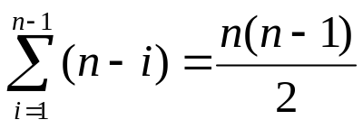
算法分析
时间复杂度
  记录移动次数
    最好情况：0
    最坏情况：3(n-1) (1次交换需3次赋值)
  比较次数：
  总的时间复杂度：T(n)=O(n²)
空间复杂度：S(n)=O(1)

Slide 77
树形选择排序
（1）树形选择排序的引入
（2）树形选择排序的过程
（3）举例说明
（4）算法分析

Slide 78
树形选择排序的引入
选择排序的主要操作是进行关键字的比较，改进应从减少“比较次数”出发
n个关键字中选出最小值，至少进行n-1次比较
继续在剩余的n-1个中选择次小值，并非一定要进行n-2次的比较；可利用前n-1次比较所得结果，减少以后各趟选择排序中的比较次数
锦标赛赛制(一种选择排序，称树形选择排序)，亚军产生于分别在决赛、半决赛和第一轮比赛中输给冠军的选手

Slide 79
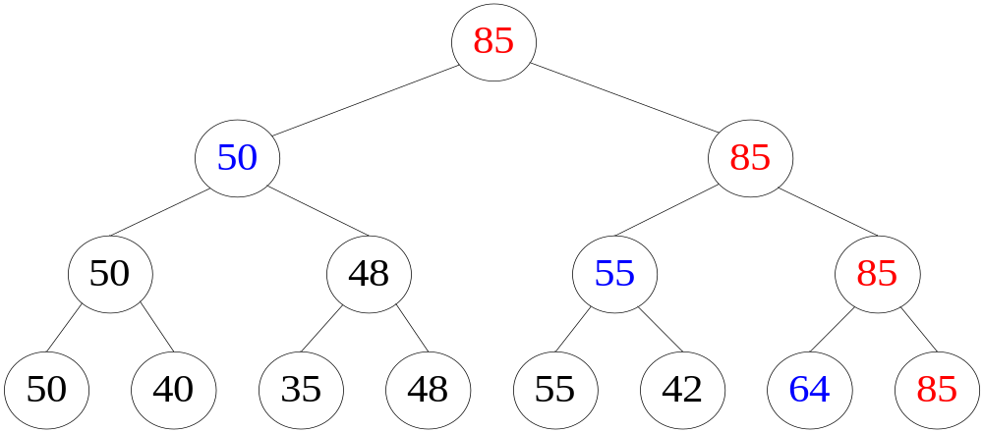
树形选择排序的引入
例
亚军要在50，55，64中选拔

Slide 80
树形选择排序
排序过程
  首先通过n个关键字进行两两比较
  再在其中⎡n/2⎤个较小者之间再进行两两比较
  重复上述操作，直至选出最小关键字为止
可用一棵有n个叶子结点的完全二叉树表示

Slide 81
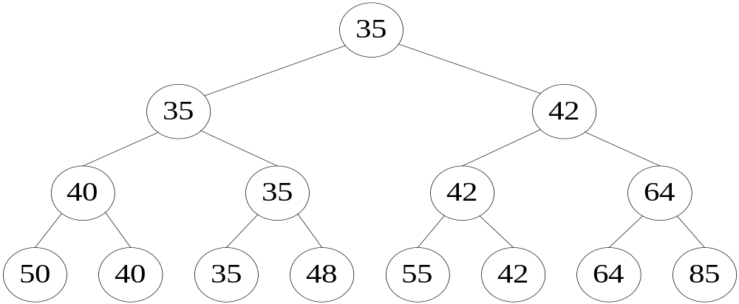
举例说明
例
输出最小关键字35后，根据关系的可传递性，选出次小关键字
  将叶子结点的最小关键字35改为最大值
  修改叶子结点到根的路径上各结点的关键字
  则根为次小关键字

Slide 82
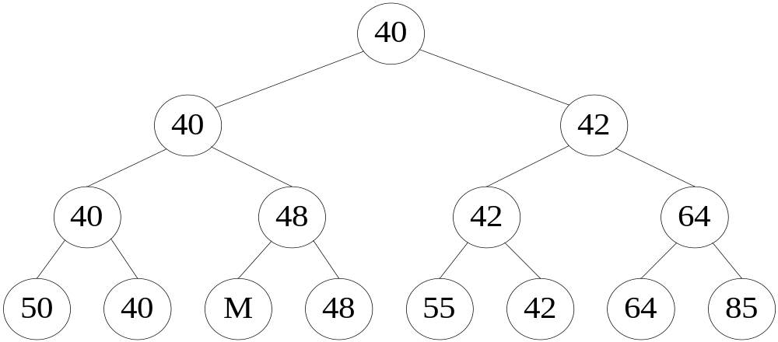
举例说明
只需3次比较，就可选出次小关键字40
重复上述过程，可依次选出从小到大的所有关键字

Slide 83
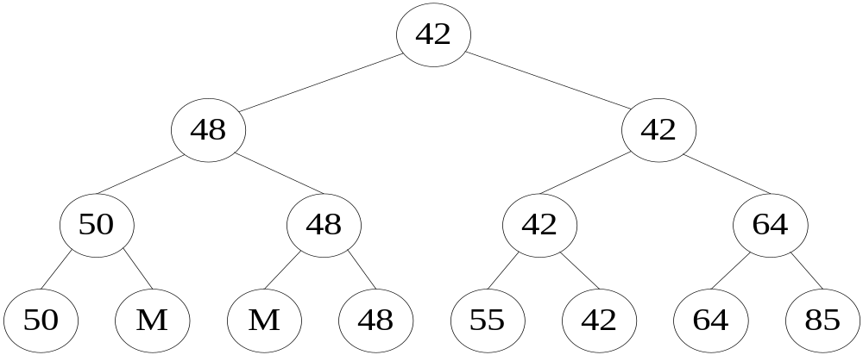
举例说明
只需3次比较，就可选出42
重复上述过程，……
是一种稳定的排序方法

Slide 84
算法分析
含有n个叶子结点的完全二叉树的深度为⌊log₂n⌋+1
所以，在树形选择排序中，除最小关键字外，每选一个次小关键字需⌊log₂n⌋次比较
时间复杂度为：O(nlog₂n)
缺点：
  和最大值进行多余的比较；
  且辅助空间较多，n个记录需要2n-1个存储单元
设n=2^{h}，则二叉树的深度为h+1，则需要2^{h}+2^{h-1}+…+2⁰=2^{h}+2^{h}-1=2n-1

Slide 85
算法分析
空间复杂度为：O(n)
为了克服树形选择排序的缺点，1964年威洛姆斯J.willioms提出了另一种形式的选择排序—堆排序。

Slide 86
堆排序
（1）堆排序
（2）堆排序的过程
（3）算法描述
（4）算法分析

Slide 87
堆排序
堆排序的特点：
  只需一个记录的辅助空间 S(n)=O(1)
  每个待排记录仅占一个存储空间
堆的定义：
  n个元素的序列(k₁,k₂,……k_{n})，当且仅当满足下列关系时，称之为堆
k_{i}≤k_{2i}
k_{i}≤k_{2i+1}
k_{i}≥k_{2i}
k_{i}≥k_{2i+1}
或
(i=1,2,…...⎣n/2⎦)

Slide 88
堆序列
例1：（96，83，27，38，11，9）
例2：（13，38，27，50，76，65，49，97）
可将堆序列看成完全二叉树，则堆顶元素（完全二叉树的根）必为序列中n个元素的最小值或最大值
13
96
38
27
83
27
50
76
65
49
38
11
9
97

Slide 89
堆排序
将无序序列建成一个堆，得到关键字最小（或最大）的记录；
输出堆顶的最小（大）值后，使剩余的n-1个元素重建成一个堆，则可得到n个元素的次小值；
重复执行，得到一个含有n个元素的按关键字值有序序列，这个过程叫堆排序。

Slide 90
堆排序
堆排序需解决的两个问题：
  （1）建初始堆：
  如何由一个无序序列建成一个堆？
  （2）调整建新堆：
  如何在输出堆顶元素之后，调整剩余元素，使之成为一个新的堆？

Slide 91
调整建新堆
第二个问题解决方法—筛选，具体过程：
  输出堆顶元素之后，以堆中最后一个元素替代之；
  然后将根结点值与左、右子树的根结点值进行比较，并与其中小者进行交换；
  被交换的子树的根结点的值与自己的左、右子树的根结点值进行比较，并与其中小者进行交换；
  重复上述操作，直至叶子结点，将会得到新的堆。称这个从堆顶至叶子的调整过程为筛选。

Slide 92
例
13
97
27
38
27
38
27
38
49
50
76
65
49
50
76
65
49
50
76
65
97
97
13
13
输出：13
输出：13
97
38
65
38
49
50
49
50
49
50
76
65
27
97
76
65
27
97
76
38
27
13
13
13
输出：13 27
输出：13 27
输出：13 27 38

Slide 93
49
76
50
50
65
50
65
76
65
97
76
38
27
97
49
38
27
97
49
38
27
13
13
13
输出：13 27 38
输出：13 27 38 49
输出：13 27 38 49
97
65
97
76
65
76
97
76
65
50
49
38
27
50
49
38
27
50
49
38
27
13
13
13
输出：13 27 38 49 50
输出：13 27 38 49 50
输出：13 27 38 49 50 65

Slide 94
76
97
97
65
76
65
50
49
38
27
50
49
38
27
13
13
输出：13 27 38 49 50 65
输出：13 27 38 49 50 65 76
97
76
65
50
49
38
27
13
输出：13 27 38 49 50 65 76 97
不稳定的排序方法

Slide 95
建初始堆
第一个问题解决方法—反复筛选，具体过程：
  从无序序列的第⎣n/2⎦个元素（即此无序序列对应的完全二叉树的最后一个非终端结点）起，至第一个元素止，进行反复筛选。
  注意：每个结点的筛选只需保证以该结点为根的子树满足堆的定义即可，即是向下筛选的过程

Slide 96
例：8个元素的无序序列（49，38，65，97，76，13，27，50），建小根堆
49
49
49
38
65
38
65
38
13
97
76
13
27
50
76
13
27
50
76
65
27
50
97
97
49
13
38
13
38
27
50
76
65
27
50
76
65
49
97
97

Slide 97
算法描述
typedef SqList HeapType; //堆采用顺序表存储表示
void HeapSort(HeapType &H){
//把无序序列建成大根堆
for(i=H.Length/2;i>0;i--) HeapAdjust(H,i,H.Length);
//调整建新堆
for(i=H.Length;i>1;i--){
H.r[1]<->H.r[i];
HeapAdjust(H,1,i-1);
}
}

Slide 98
算法描述
//假设r[s+1..m]已经是堆，将r[s..m]调整为以r[s]为根的大根堆
void HeapAdjust(HeapType &H,int s,int m){
rc=H.r[s];
for(j=2*s;j<=m;j=j*2){
if(j<m&&H.r[j].key<H.r[j+1].key) j++;
if(rc.key>=H.r[j].key) break;
H.r[s]=H.r[j]; s=j;
}
H.r[s]=rc;
}

Slide 99
算法分析
运行时间耗费在：建初始堆，调整建新堆时进行的反复筛选上；
深度为k的堆，对根结点筛选时进行的关键字比较次数最多为2(k-1)次；
适用于n较大的记录排序。

Slide 100
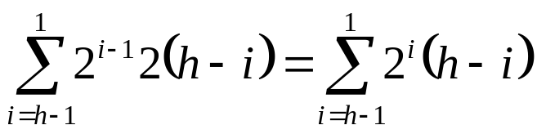

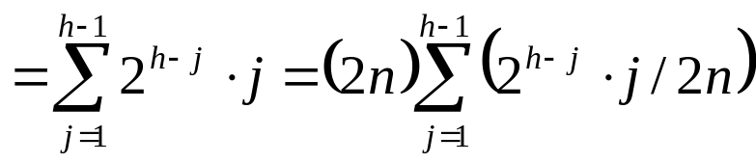
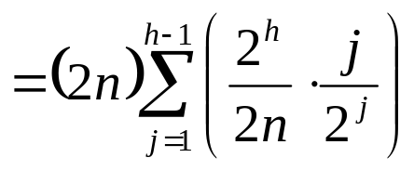
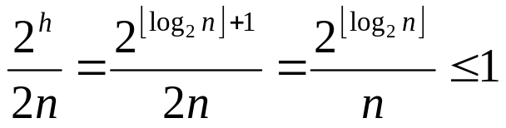
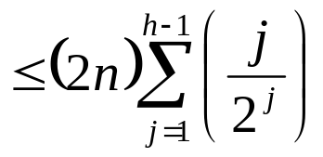
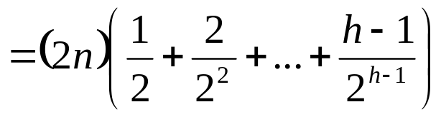

算法分析
n个结点建初始堆共进行的关键字比较次数最多为：

Slide 101

算法分析
剩余n-1个结点调整建新堆共进行的关键字比较次数最多为：

Slide 102
算法分析
时间复杂度：
  最坏情况下：T(n)=O(nlog₂n)
  相对于快速排序（最坏情况下O(n²) ）来说，这是堆排序的最大优点
空间复杂度：S(n)=O(1)

Slide 103
9.5 归并排序
归并的基本思想：将两个或两个以上的有序表组合成一个新的有序表。
2-路归并排序 2-way Merge Sort
  （1）排序过程
  （2）举例说明
  （3）算法分析

Slide 104
2路归并排序
排序过程:
  设初始序列含有n个记录，则可看成n个有序的子序列，每个子序列长度为1
  两两合并，得到⌈n/2⌉个长度为2或1的有序子序列
  再两两合并，……如此重复，直至得到一个长度为n的有序序列为止

Slide 105
举例说明
初始关键字： [49] [38] [65] [97] [76] [13] [27]
一趟归并后： [38 49] [65 97] [13 76] [27]
二趟归并后： [38 49 65 97] [13 27 76]
三趟归并后： [13 27 38 49 65 76 97]
稳定的排序方法

Slide 106
算法分析
时间复杂度:
  主要操作为前后相邻的两个序列合并
  一趟归并排序分别将长度为h的子序列相邻进行⌈n/2h⌉次两两归并，归并的代价与子序列的长度之和成正比，时间复杂度T(n)=O(n)
  n个记录共需⌈log₂n⌉趟
(例，n=8需要3趟， n=9需要4趟)
  所以，归并排序总的时间复杂度T(n)=O(nlog2n)

Slide 107
算法分析
空间复杂度:
  实现归并排序时，需要与待排记录等数量的辅助空间
  所以，空间复杂度S(n)=O(n)
类似2路归并排序，可设计多路归并排序；
归并的思想主要用于外部排序。

Slide 108
9.6 分配类排序
前面介绍的各种排序方法的基本操作主要是记录关键字的比较与记录的交换。而分配类排序方法不需要进行记录关键字间的比较，其基本操作是分配和收集。
（1）多关键字排序 Multi-key Sort
（2）链式基数排序 Chain Radix Sort

Slide 109
多关键字排序
例，对52张扑克牌按以下次序排序:
♣2<♣3<……<♣A<
♦2<♦3<……<♦A<
♥2<♥3<……<♥A<
♠2<♠3<……<♠A
两个关键字：
  花色（♣<♦<♥<♠）
  面值（2<3<……<A）
  并且“花色”地位高于“面值”

Slide 110
多关键字排序
多关键字排序方法
  最高位优先法 MSD
  Most Significant Digit first
  最低位优先法 LSD
  Least Significant Digit first)

Slide 111
最高位优先法
先对最高位关键字k₁（如花色）排序，将序列分成若干子序列，每个子序列有相同的k₁值；
然后让每个子序列对次关键字k₂（如面值）排序，又分成若干更小的子序列；
……
依次重复，直至就每个子序列对最低位关键字k_{d}排序；最后将所有子序列依次连接在一起成为一个有序序列。

Slide 112
最低位优先法
先对最低位关键字k_{d}进行排序；
然后再对高一位的关键字排序；
……
依次重复，直至对最高位关键字k₁排序后，便成为一个有序序列。

Slide 113
MSD与LSD不同特点
按MSD排序，必须将序列逐层分割成若干子序列，然后对各子序列分别排序；
按LSD排序，不必分成子序列，对每个关键字都是整个序列参加排序；并且可不通过关键字比较，而通过若干次分配与收集实现排序。如：
  先按面值分配到13个集合中
  再按面值大小依次收集在一起
  再按花色分配到4个集合中
  再按花色大小依次收集在一起

Slide 114
链式基数排序
基数排序和前面所述各类排序方法完全不同，实现基数排序不需要进行记录关键字间的比较，而是借助多关键字排序的思想对单逻辑关键字进行排序的方法。
基数排序：借助“分配”和“收集”对单逻辑关键字进行排序的一种方法,同时是一种稳定的排序方法。

Slide 115
链式基数排序
链式基数排序：用链表作(静态链表或动态链表)存储结构的基数排序。
例：以静态链表存储10个待排记录，记录关键字由3位十进制数组成。

Slide 116
初始状态：
278
109
063
930
589
184
505
269
008
083
e[0]
e[1]
e[2]
e[3]
e[4]
e[5]
e[6]
e[7]
e[8]
e[9]
一趟分配
269
083
008
589
930
063
184
505
278
109
f[0]
f[1]
f[2]
f[3]
f[4]
f[5]
f[6]
f[7]
f[8]
f[9]
一趟收集：
930
063
083
184
505
278
008
109
589
269

Slide 117
一趟收集：
930
063
083
184
505
278
008
109
589
269
e[0]
e[1]
e[2]
e[3]
e[4]
e[5]
e[6]
e[7]
e[8]
e[9]
109
589
二趟分配
008
269
184
505
930
063
278
083
f[0]
f[1]
f[2]
f[3]
f[4]
f[5]
f[6]
f[7]
f[8]
f[9]
二趟收集：
505
008
109
930
063
269
278
083
184
589

Slide 118
二趟收集：
505
008
109
930
063
269
278
083
184
589
e[0]
e[1]
e[2]
e[3]
e[4]
e[5]
e[6]
e[7]
e[8]
e[9]
083
三趟分配
063
184
278
589
008
109
269
505
930
f[0]
f[1]
f[2]
f[3]
f[4]
f[5]
f[6]
f[7]
f[8]
f[9]
三趟收集：
008
063
083
109
184
269
278
505
589
930

Slide 119
链式基数排序过程
设置10个队列，f[i]和e[i]分别为第i个队列的头指针和尾指针；
第一趟分配对最低位关键字（个位）进行，改变记录的指针值，将链表中记录分配至10个链队列中，每个队列记录的关键字的个位相同；

Slide 120
链式基数排序过程
第一趟收集是改变所有非空队列的队尾记录的指针域，令其指向下一个非空队列的队头记录，重新将10个队列链成一个链表；
重复上述两步，进行第二趟、第三趟分配和收集，分别对十位、百位进行；最后得到一个有序序列。

Slide 121
算法分析
时间复杂度
  分配：T(n)=O(n) (n为记录个数10)
  收集：T(n)=O(rd) （rd为每位关键字取值个数10）
  所以，T(n)=O(d(n+rd)) （d为关键字位数3 ）
空间复杂度：
  S(n)=2rd个队列指针+n个指针域空间
  n个指针域空间通常被忽略

Slide 122
本章小结
基本概念（排序的稳定性、分类、基本操作、待排记录的存储方式）
插入排序（直接插入、折半插入、2-路插入、表插入、希尔排序）
交换排序（冒泡排序、快速排序）
选择排序（简单选择、树形选择、堆排序）
归并排序（2-路归并排序）
分配类排序（链式基数排序）

Slide 123
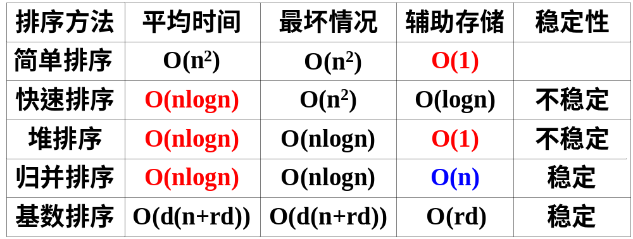
内部排序方法的比较
简单排序包括除希尔排序(不稳定)之外的所有插入排序，起泡排序和简单选择(不稳定)排序。

Slide 124
影响排序效果的因素
不同的排序方法适应不同的应用环境和要求，选择合适的排序方法应综合考虑下列因素：
待排序记录的个数n
记录的大小（规模，每个记录所占的空间）
关键字的结构及其初始状态
对稳定性的要求
语言工具的条件
存储结构
时间和空间复杂度等

Slide 125
排序方法的选择
若待排序记录个数n较小(如n<=50)，可采用直接插入排序或简单选择排序。
当记录规模较小时，直接插入排序较好；
否则，因为简单选择排序过程中记录移动的次数少于直接插入排序，应选择简单选择排序。

Slide 126
排序方法的选择
若待排序记录个数n较大，可应采用时间复杂度为O(nlogn)的快速排序、堆排序、归并排序，或时间复杂度为O(d(n+rd))的基数排序。
快速排序是目前内部排序中被认为是最好的方法，当待排序的关键字是随机分布时，快速排序的平均时间最短；
堆排序所需的辅助空间少于快速排序，并且不会出现快速排序可能出现的最坏情况。这两种排序都是不稳定的。

Slide 127
排序方法的选择
若待排序记录个数n较大，可应采用时间复杂度为O(nlogn)的快速排序、堆排序、归并排序，或时间复杂度为O(d(n+rd))的基数排序。
若要求排序稳定，则可选用归并排序；通常可以将2-路归并排序和直接插入排序结合在一起使用。先利用直接插入排序求得较长的有序子序列，然后再两两归并之。
若n很大，记录的关键字位数较少且可以分解时，采用基数排序较好。

Slide 128
排序方法的选择
若记录初始状态基本有序（指正序），则应选用：
直接插入排序
冒泡排序

Slide 129
排序方法的稳定性
从排序方法的稳定性来比较：
基数排序是稳定的；
除简单选择排序之外，所有时间复杂度为O(n²)的简单排序也是稳定的；
时间性能较好的希尔排序、快速排序、堆排序是不稳定的。
一般来说，排序过程中的比较是在相邻的两个记录关键字间进行的排序方法是稳定的。

Slide 130
排序方法的稳定性
稳定性是由排序方法本身决定的；
不稳定的排序方法，不管其描述形式如何，总能举出一个说明不稳定的实例来；
反之，对稳定的排序方法，总能找到一种不引起不稳定的描述形式；
大多数情况下，排序是按记录的主关键字进行的，则所用的排序方法是否稳定无关紧要；
但若按记录的次关键字进行，则应根据问题慎重选择排序方法及其描述算法。

Slide 131
待排序记录的存储结构
本章讨论的多数排序方法是在顺序存储结构上实现的，因此在排序过程中需要进行大量记录的移动。
当记录规模很大时，时间耗费很大；
为避免耗费大量时间去移动记录，可用链表（静态链表）作为存储结构；如表插入排序、链式基数排序，以修改指针代替移动记录。

Slide 132
待排序记录的存储结构
但是，有的排序方法，如快速排序和堆排序，在链表上难以实现；
在这种情况下，可以进行地址排序，即另设一个地址向量指示相应记录，在排序过程中不移动记录而移动地址向量中的内容。

Slide 133
语言工具
归并排序和快速排序，用递归实现较简单；
链式基数排序使用了指针；
但是有的语言没有提供指针及递归，导致实现归并排序、快速排序和基数排序等方法变得复杂，此时可考虑用其它排序。

Slide 134
思考题-1
已知序列25,13,10,12,9是大根堆，在序列尾部插入新元素18，将其再调整为大根堆，调整过程中元素之间进行的比较次数是______。
A.1 B.2 C.3 D.4
答案：B

Slide 135
思考题-2
已知关键序列5,8,12,19,28,20,15,22是小根堆，插入关键字3，调整后得到的小根堆是______。
A.3,5,12,8,28,20,15,22,19
B.3,5,12,19,20,15,22,8,28
C.3,8,12,5,20,15,22,28,19
D.3,12,5,8,28,20,15,22,19
答案：A

Slide 136
思考题-3
若数据元素序列11,12,13,7,8,9,23,4,5是采用下列排序方法之一得到的第二趟排序后的结果，则该排序算法只能是______。
A.起泡排序 B.插入排序
C.选择排序 D.二路归并排序
答案：B

Slide 137
思考题-4
对一组数据(2,12,16,88,5,10)进行排序，若前三趟排序结果如下, 则采用的排序方法可能是___。
第一趟：2,12,16,5,10,88
第二趟：2,12,5,10,16,88
第三趟：2,5,10,12,16,88
A.起泡排序 B.希尔排序 C.归并排序 D.基数排序
答案：A

Slide 138
思考题-5
为实现快速排序算法，待排序序列宜采用的存储方式是______。
A.顺序存储 B.散列存储
C.链式存储 D.索引存储
答案：A

Slide 139
思考题-6
采用递归方法对顺序表进行快速排序。下列关于递归次数的叙述中，正确的是______。
A.递归次数与初始数据的排列次数无关
B.每次划分后，先处理较长的分区可以减少递归次数
C.每次划分后，先处理较短的分区可以减少递归次数
D.递归次数与每次划分后得到的分区的处理顺序无关
答案：D

